Slide 1
Заседание руководителей студенческих научных обществ профессиональных образовательных организаций Смоленской области
СОГБПОУ «Вяземский железнодорожный техникум»
Проектная деятельность
как
способ формирования патриотического воспитания обучающихся
Руководитель СНО
Нефатенкова С.П.,
Преподаватель обществознания и информатики
Бычкова М.В.
07.02.2023

Slide 2
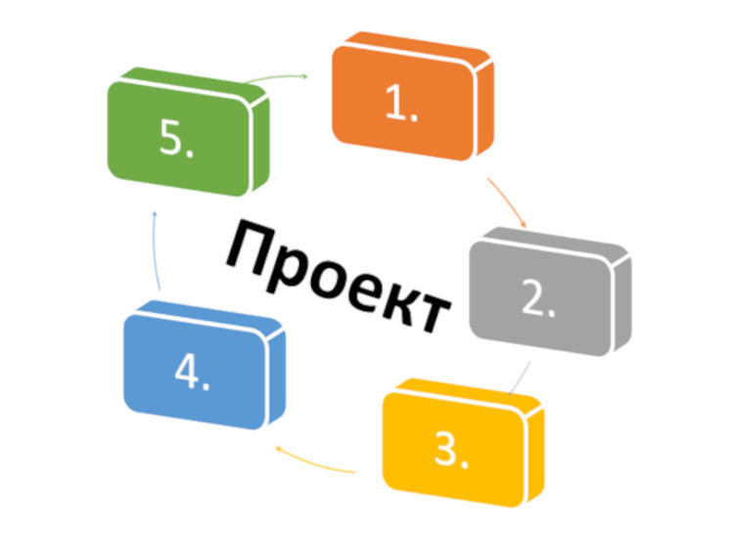
Проектная деятельность сегодня – это современная образовательная технология, одно из эффективных средств личностного и профессионального самоопределения обучающихся
Три «кита» , на которых держится данная технология:
-самостоятельность,
-деятельность,
-результативность

Slide 3
Главная цель – воспитание гражданина России, патриота малой Родины, знающего и любящего свои истоки.
Проблема
ПРОЕКТ
Презентация
Проектирование
(планирование)
Продукт
Поиск информации

Slide 4
ТИПЫ ПРОЕКТОВ
Исследовательский
Творческий
Практико-ориентированный
Информационный

Slide 8
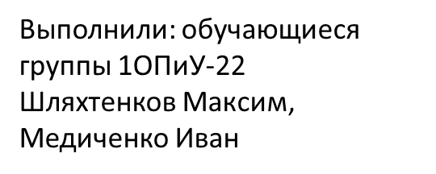
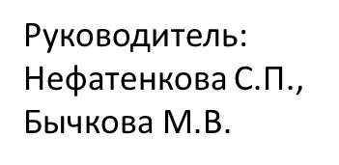

Slide 9
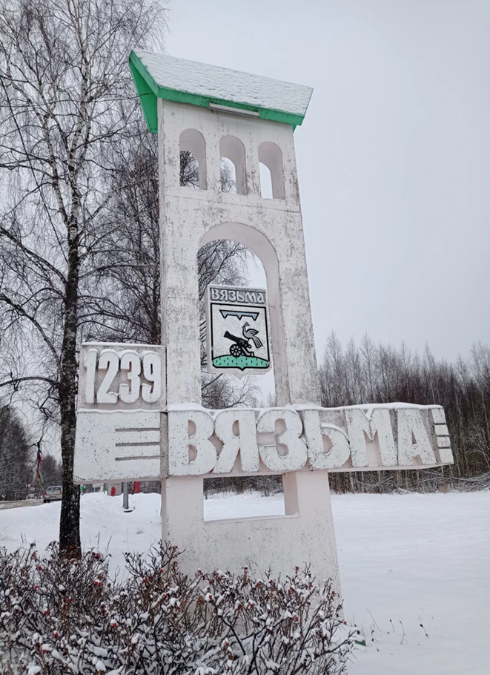
Со словом «Вязьма» связана одна из самых трагических страниц в истории Великой Отечественной войны- большими потерями советских войск в ходе Вяземской оборонительной операции в октябре 1941 года

Slide 10
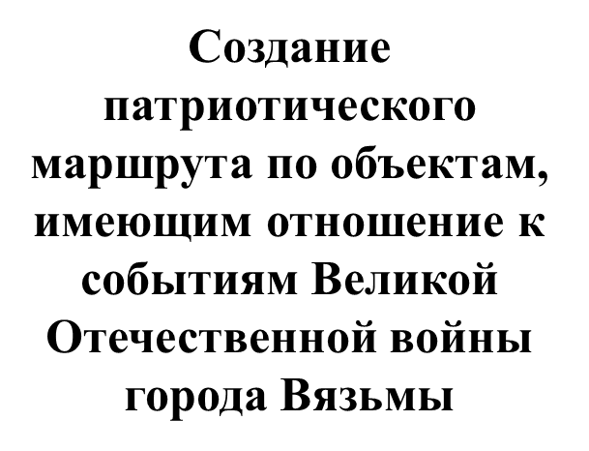
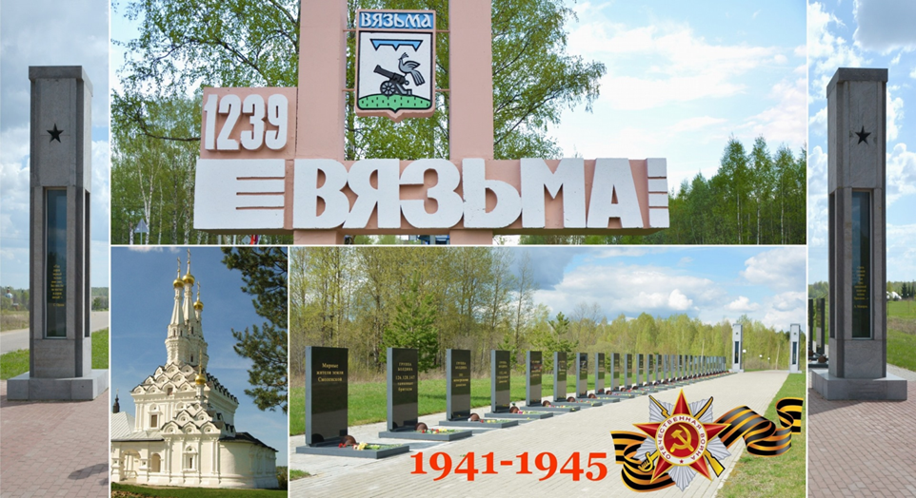

Slide 11
-Используя приложение Яндекс.Карты, создать патриотический маршрут по памятникам, имеющим отношение к событиям Великой Отечественной войны

Slide 12
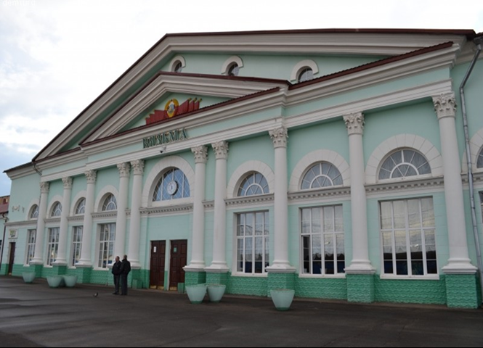
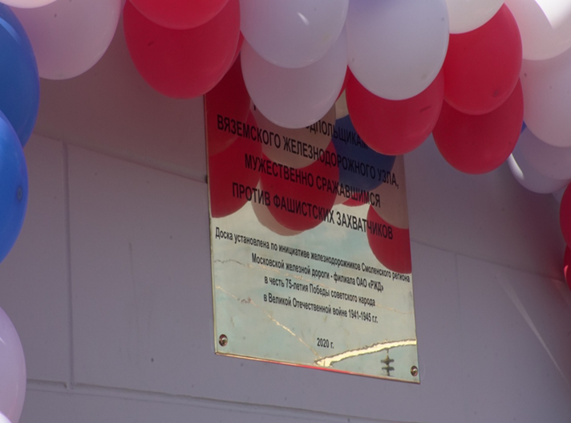

Slide 13
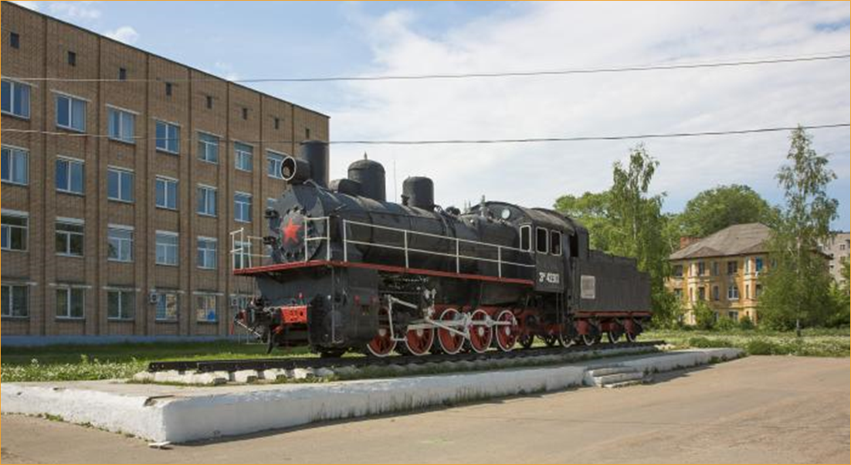
Памятник-паровоз ЭШ-4290

Slide 14
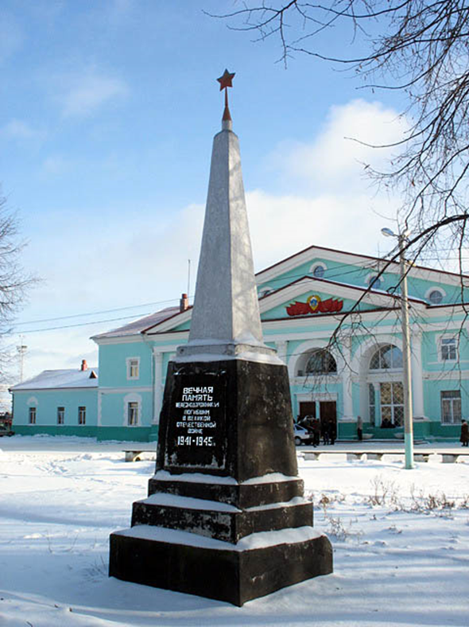

Slide 15
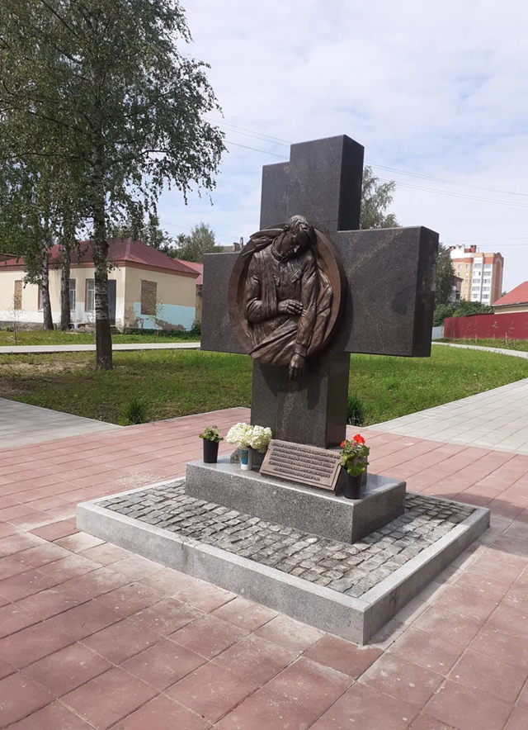

Slide 16
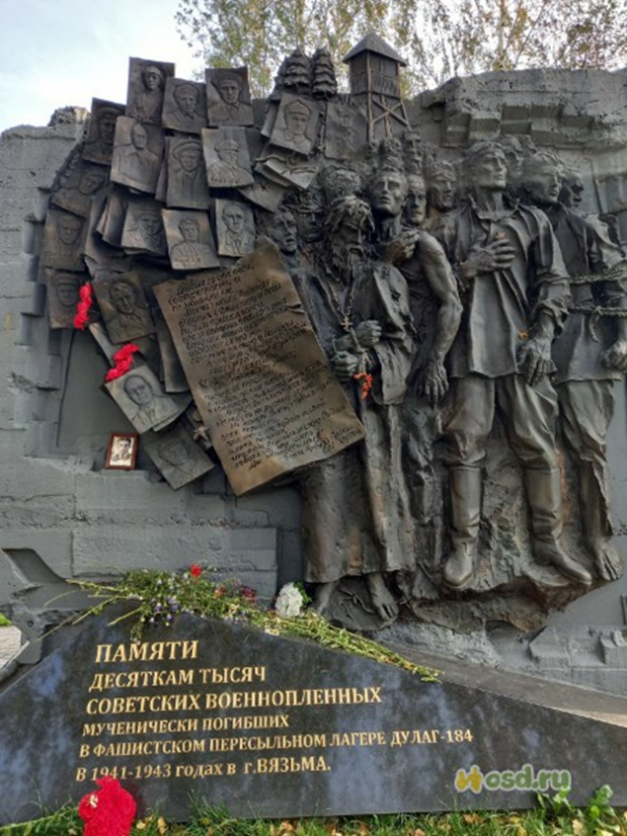

Slide 17
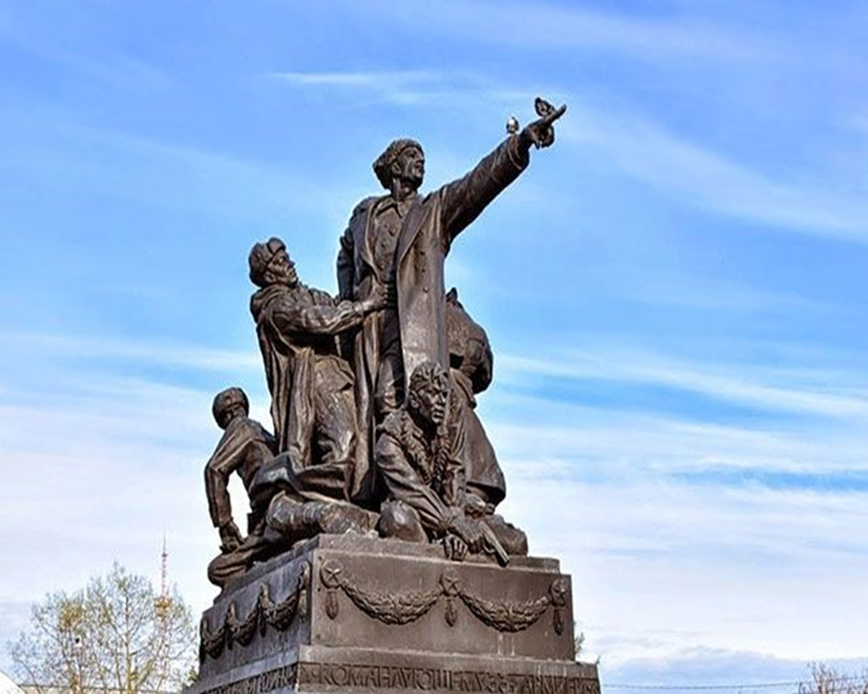

Slide 18
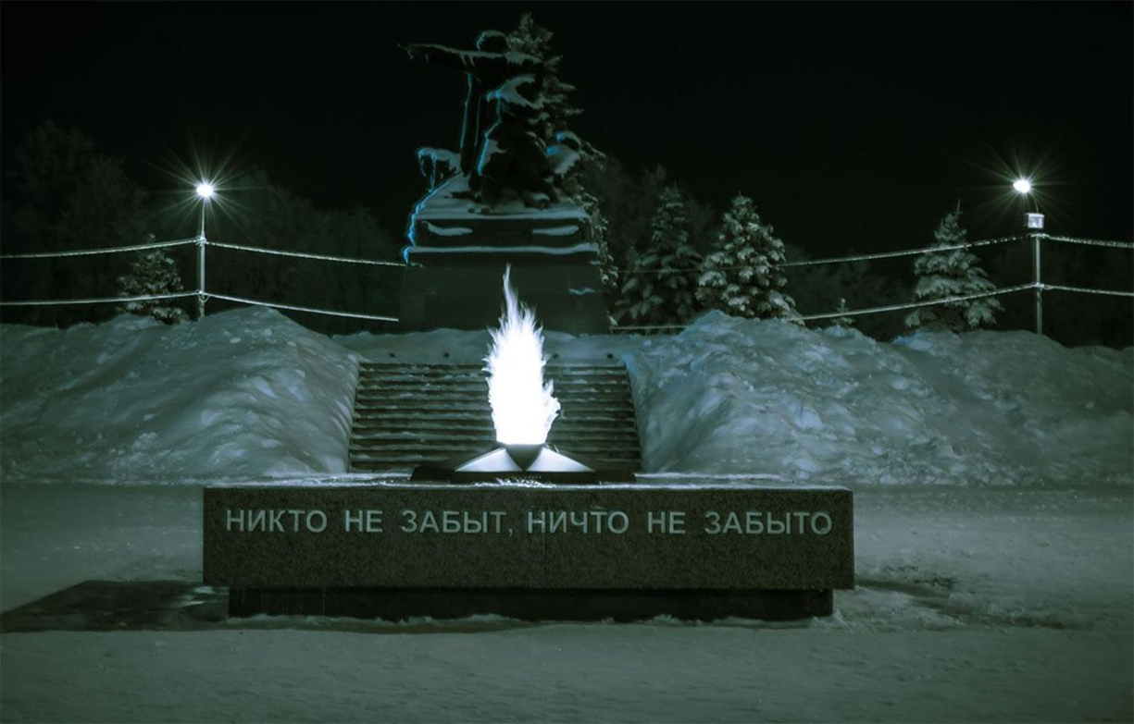

Slide 19
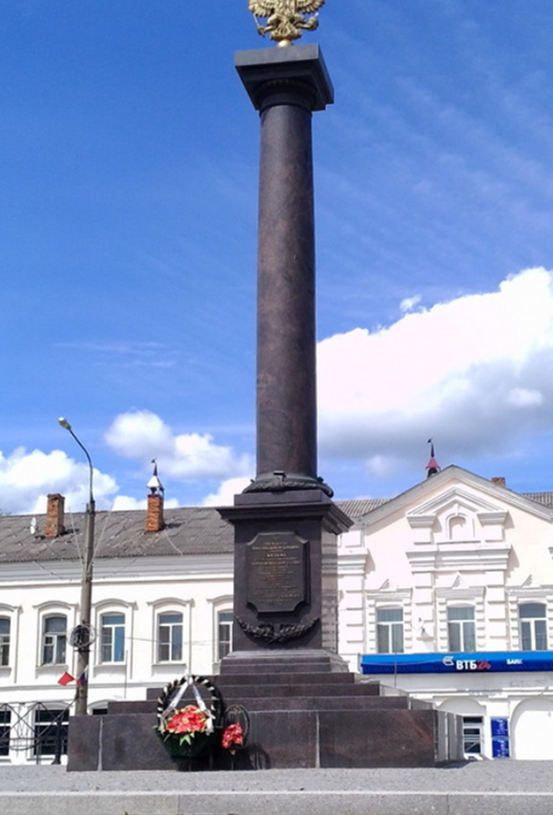

Slide 20
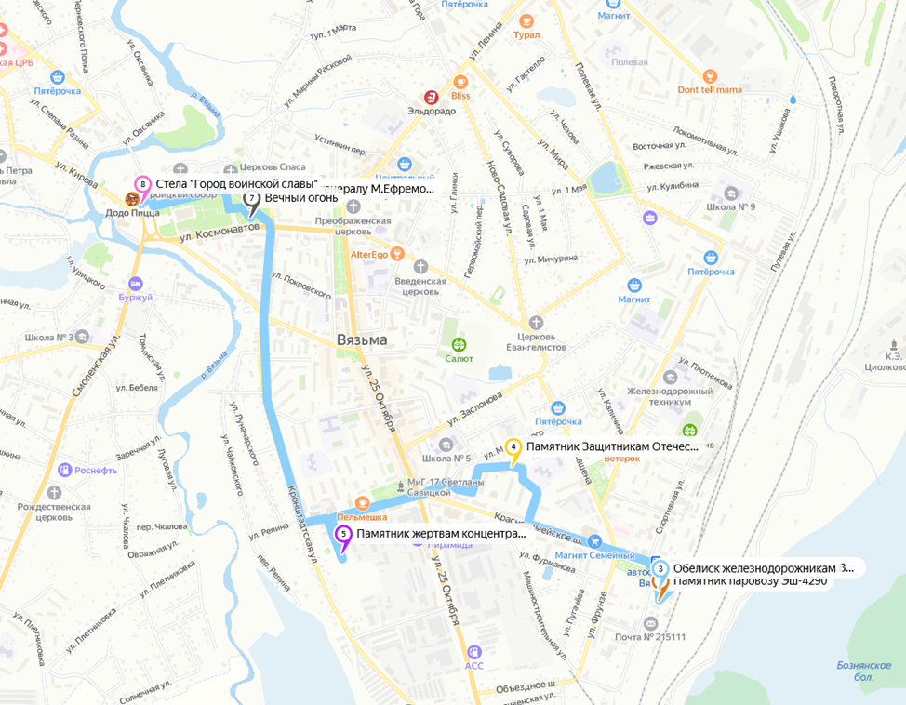
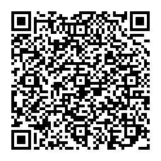
https://yandex.ru/maps/?um=constructor%3Aa2eb42e901979172857ea2ba236a9f9fe9683e3b9f40d93d10aca3d0bffec90c&source=constructorLink

Slide 21
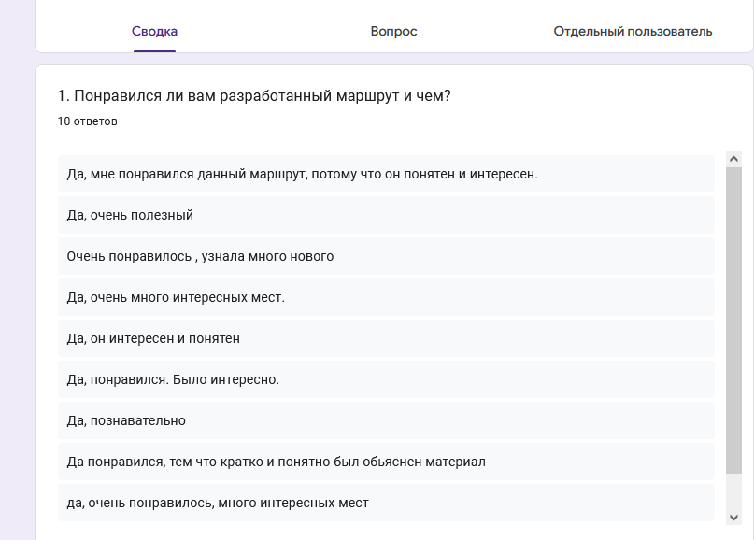
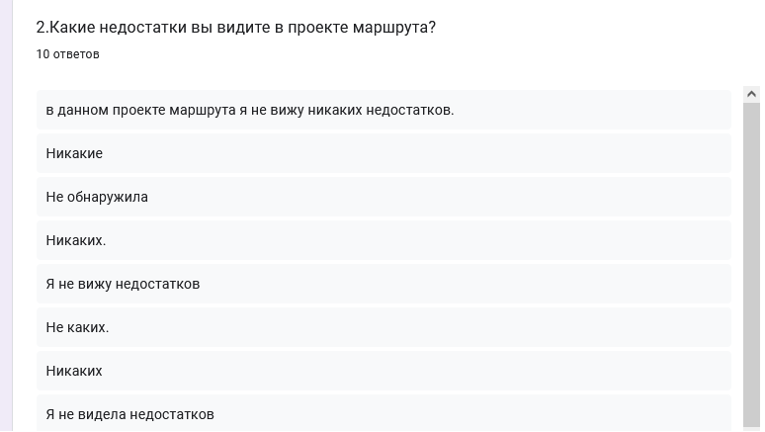

Slide 22
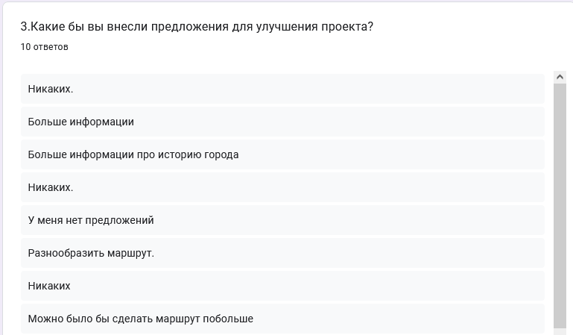
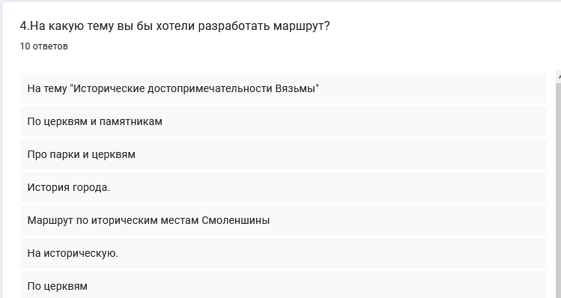

Slide 23
Таким образом, применение метода проекта создает условия, способствующие повышению уровня патриотической воспитанности обучающихся, обеспечивает положительные изменения в области знаний, формирует нравственные привычки, которые в дальнейшем будут выражаться в поступках в отношении семьи, общества и государства.

